Slide 1
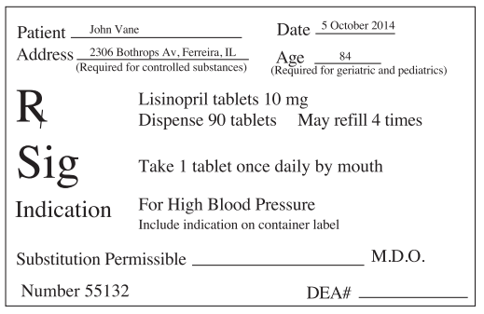
POP-PL : Langage de programmation pour formaliser les prescriptions médicales
Patient-Oriented Prescription Programming Language

Slide 2
Constat

Slide 3
Constat
Risques d’erreurs du médecin :
Erreurs dans les médicaments ou dans les quantités prescrites.
Indications conflictuelles ou incohérentes.
Indications implicites non écrites sur la prescription, souvent transmises à l’oral, et pouvant être mal comprises ou oubliées.

Slide 4
Constat
Risques d’erreurs du médecin :
Erreurs dans les médicaments ou dans les quantités prescrites.
Indications conflictuelles ou incohérentes.
Indications implicites non écrites sur la prescription, souvent transmises à l’oral, et pouvant être mal comprises ou oubliées.
Risques d’erreurs du patient :
Mauvaise interprétation ou incompréhension de la prescription
Erreurs dans la prise récurrente de certains médicaments, oublis.
Informations sur les médicaments ou sur le mode de prise non exhaustives.

Slide 5
Conséquences
Une erreur par patient hospitalisé, par jour.
440 000 morts aux États-Unis.
1/6ème des décès.

Slide 6
Ambitions
Formaliser pour réduire les ambiguïtés.

Slide 7
Ambitions
Formaliser pour réduire les ambiguïtés.
Effectuer les tâches répétitives et lourdes (gestion de base de données…) par ordinateur.

Slide 8
Ambitions
Formaliser pour réduire les ambiguïtés.
Effectuer les tâches répétitives et lourdes (gestion de base de données…) par ordinateur.
Permettre au corps médical de se concentrer sur les rapports humains et sur les gestes essentiels aux soins du patient.

Slide 9
Ambitions
Formaliser pour réduire les ambiguïtés.
Effectuer les tâches répétitives et lourdes (gestion de base de données…) par ordinateur.
Permettre au corps médical de se concentrer sur les rapports humains et sur les gestes essentiels aux soins du patient.
Coordonner les actions numériquement pour réduire les incertitudes temporelles.

Slide 10
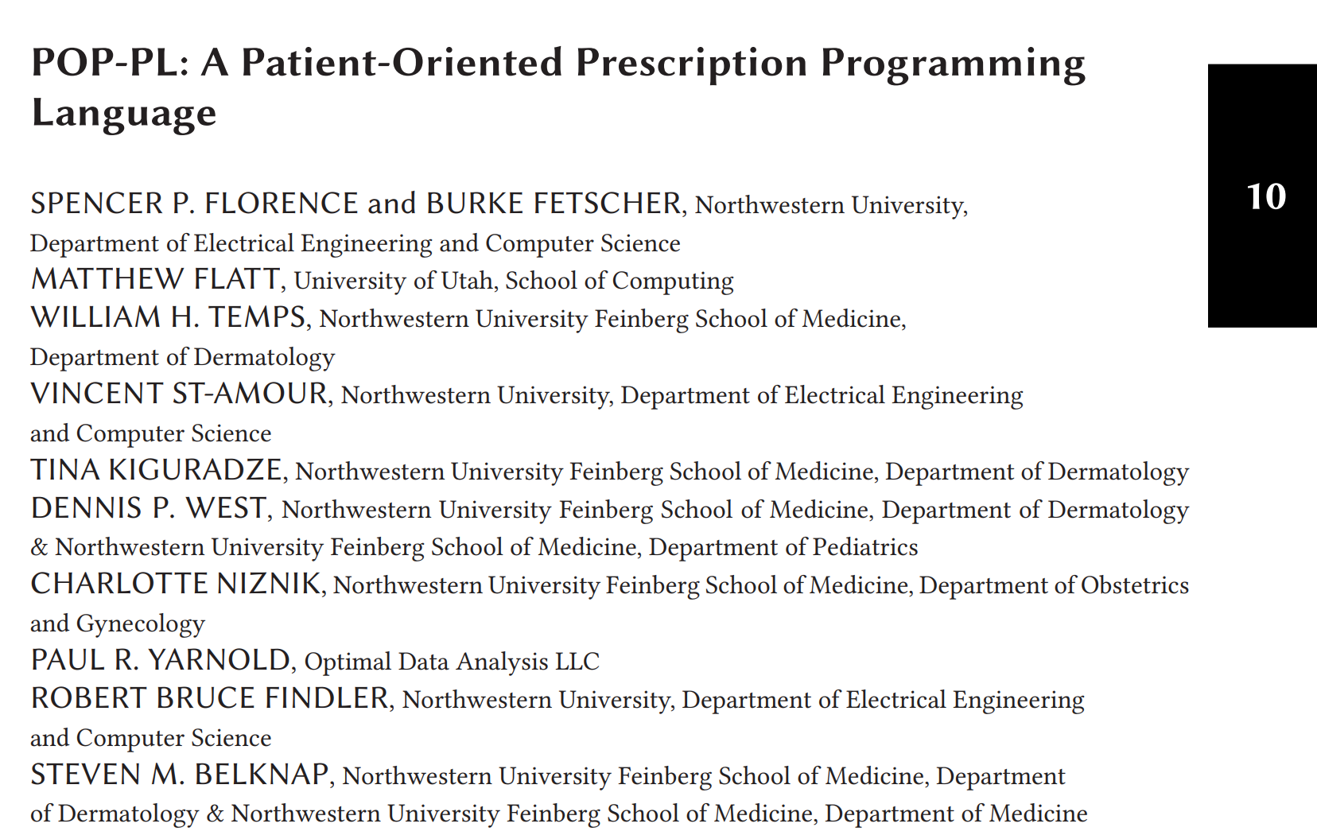
Gabriel Scherer, Chercheur en informatique à l’INRIA

Slide 11
Objectifs
Trois principes dans le design de POPPL :
Décrire précisément une prescription d’une manière exécutable par une machine.

Slide 12
Objectifs
Trois principes dans le design de POPPL :
Décrire précisément une prescription d’une manière exécutable par une machine.
Créer un langage compréhensible et modifiable par les médecins.

Slide 13
Objectifs
Trois principes dans le design de POPPL :
Décrire précisément une prescription d’une manière exécutable par une machine.
Créer un langage compréhensible et modifiable par les médecins.
Le design doit avant tout chercher à minimiser les erreurs, tant dans l’élaboration des prescriptions que dans leur exécution.

Slide 14
Modèle
Hôpital
Acteurs
Prescriptions
▪Handler 1
▪Handler 2
▪…
Patients
Médecins
Machines

Slide 15
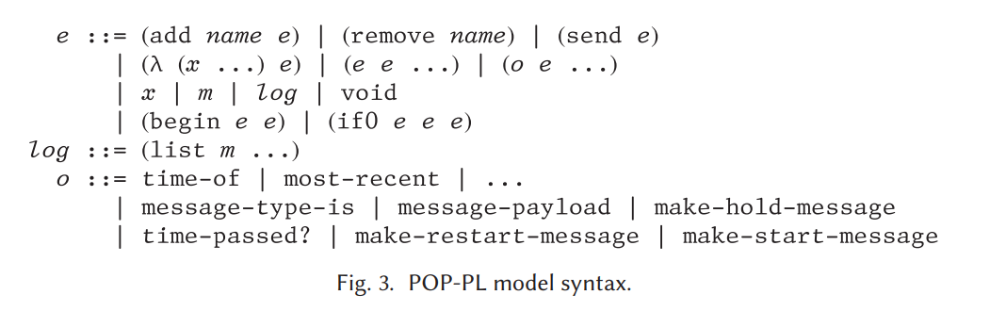
Paradigme

Slide 16
Paradigme

Slide 17
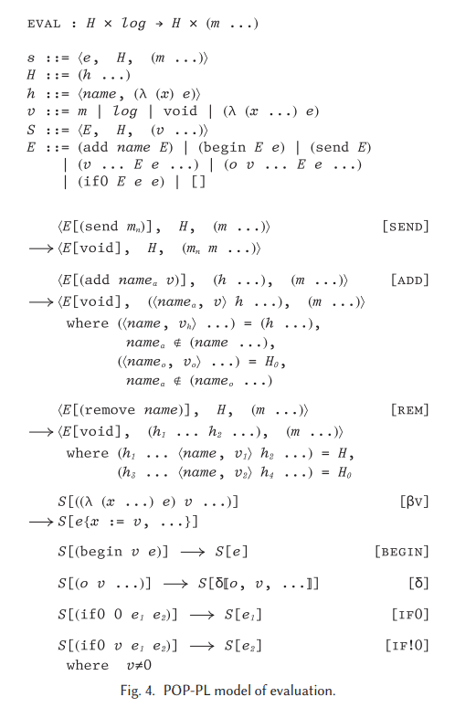
Paradigme

Slide 18
Paradigme

Slide 19
Paradigme

Slide 20
Paradigme

Slide 21
Paradigme

Slide 22
Paradigme

Slide 23
Paradigme

Slide 24
Paradigme

Slide 25
Paradigme

Slide 26
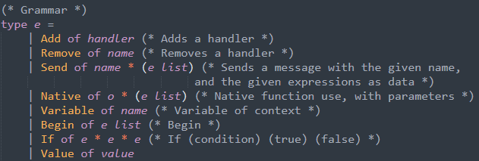

Implémentation

Slide 27
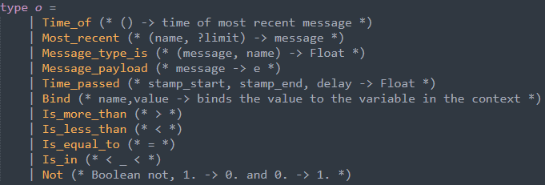

Implémentation

Slide 28
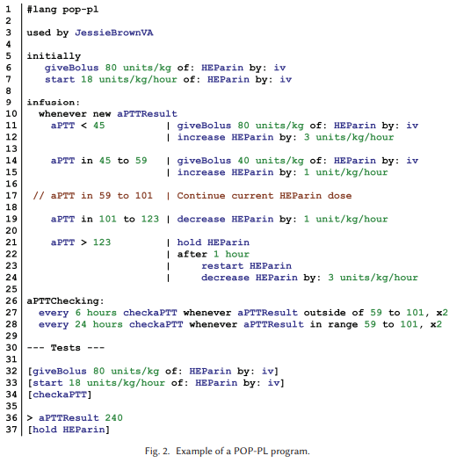
Une vraie prescription

Slide 29
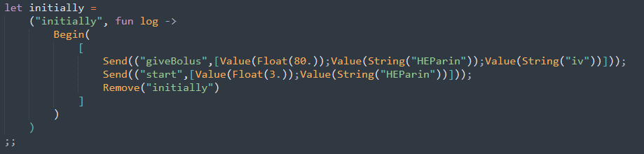
Une vraie prescription

Slide 30
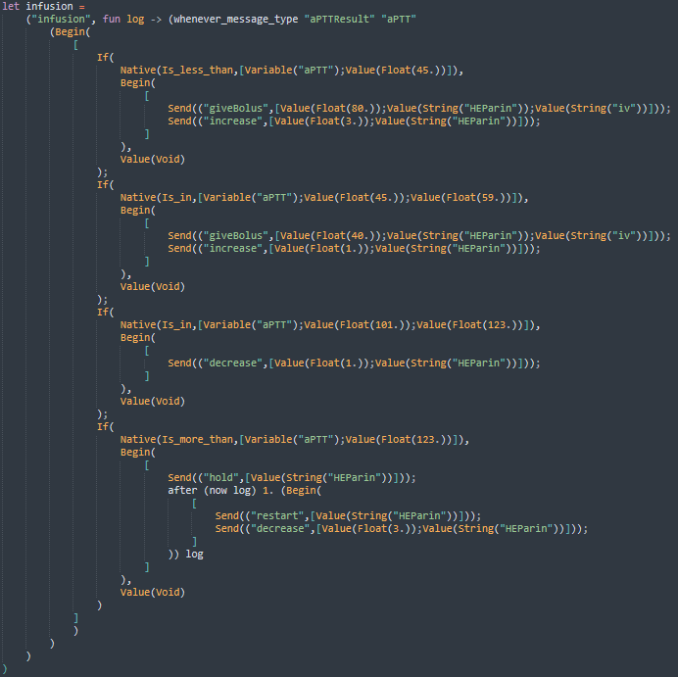
Une vraie prescription

Slide 31
Une vraie prescription

Slide 32
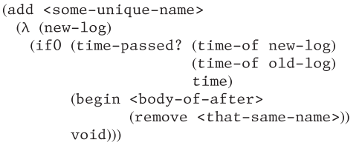
Implémentation

Slide 33
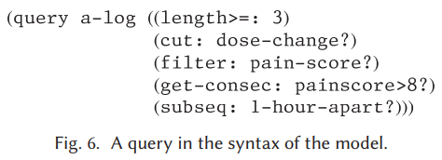
Une vraie prescription

Slide 34
L’évaluation
Réduire l’expression en utilisant les règles de réductions

Slide 35
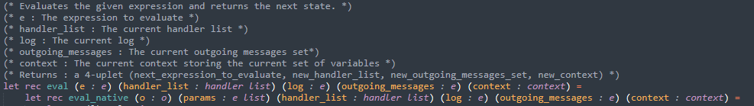
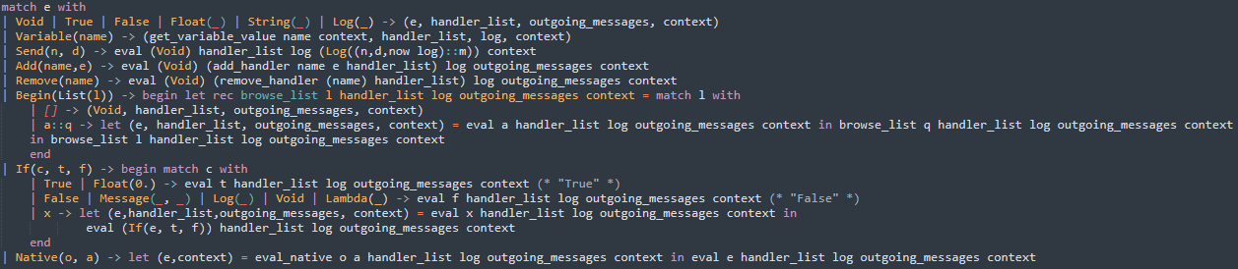
L’évaluation
Cf. page 2 de l’annexe

Slide 36
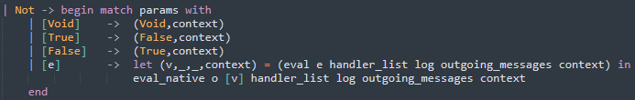
L’évaluation
Cf. page 2 de l’annexe

Slide 37
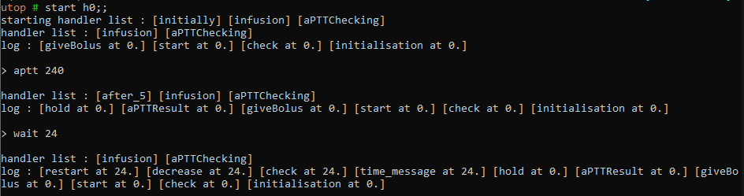
Une vraie prescription

Slide 38
Conclusion

